Slide 1
Муниципальный приоритетный проект по естественно-научному образованию

Slide 2
Цель проекта: создание условий для развития естественнонаучного образования школьников на основе социального партнерства и сетевого взаимодействия школ-партнеров
Повышение уровня мотивации обучающихся
Организация
информационно-методического сопровождения педагогов
Обновление содержания образования
Межсетевое партнерство
«Зелёные школы»
для устойчивого развития
С января 2020 года в 25 образовательных учреждениях реализуется Всероссийский проект «Зеленая школа». Проект является частью Межрегионального сетевого партнерства «Учимся жить устойчиво в глобальном мире. Экология. Здоровье. Безопасность» и направлен на вовлечение воспитанников и обучающихся в мероприятия экологической направленности и создание экологической развивающейся среды. В рамках проекта в образовательных учреждениях создаются эколого-развивающие среды (экотропы, уголки природы), системы проведения и участие воспитанников и обучающихся в экологических мероприятиях (конкурсах, акциях), представление идей экологического образования и устойчивого развития в экологичной среде в урочной и внеурочной деятельности.
Лаборатория «Интерес»
на базе СурГПУ, СурГУ (биология),
для учащихся 5-7 классов
Муниципальная кадровая школа по разработке дополнительных общеобразовательных программ
Создание обменно-резервного фонда школьных кабинетов химии (лабораторная посуда и принадлежности, реагенты, лабораторное оборудование)
Лаборатория «Элемент»
пропедевтический курс
по учебному предмету «химия» для обучающихся
5-7 классов
Лаборатория «ProLab»
Организация обучающих вебинаров, прохождение педагогами курсов КПК
(химия, биология, экология);
Разработка портфеля методик и практик по повышению качества химического образования для слабоуспевающих учеников
Внедрение в образовательный процесс школ города библиотеки виртуальных химических лабораторий
«Экспериментикум»
Посещение парка научных развлечений
Партнеры:
СурГУ
СурГПУ
ЭБЦ
Технополис
Экспериментикум
«Лаборатория успеха»
Работа с одаренными детьми
(олимпиадное движение, конкурсы),
(химия, биология, экология)
«Лаборатория успеха 2.0»
подготовка учащихся к ОГЭ и ЕГЭ, 9-11 классы
(на базе СурГПУ, СурГУ)
Формирование банка
правовых документов
(приказы, положения, соглашения)
Ресурсный центр: МБОУ СЕНЛ

Slide 3
Цель проекта: создание условий для развития естественнонаучного образования школьников на основе социального партнерства и сетевого взаимодействия школ-партнеров
Лаборатория «Интерес» Курсы для обучающихся 5-7 классов
«Биологический класс» , СурГПУ
ДОП, РМЦ ДОД СурГУ
МБОУ гимназия Ф.К. Салманова, СОШ № 1,7,19,32
«Лаборатория успеха» Работа с одаренными детьми
МАОУ ДО «ЭБЦ»
«Лаборатория успеха 2.0» Подготовка учащихся к ГИА, 9-11 классы
«ProLab» Информационно-методическое сопровождение педагогов
«Биологический класс» , СурГПУ
ДОП, РМЦ ДОД СурГУ
МБОУ гимназия Ф.К. Салманова, лицей № 3 СОШ № 3,7,29, СШ 9
МАОУ ДО «ЭБЦ»
МБОУ гимназия Ф.К. Салманова
МБОУ лицей № 3
МБОУ СОШ № 1
МБОУ СОШ № 7
МБОУ СТШ
СурГПУ
СурГу
МБОУ гимназия Ф.К. Салманова
МАОУ ДО «ЭБЦ»

Slide 4
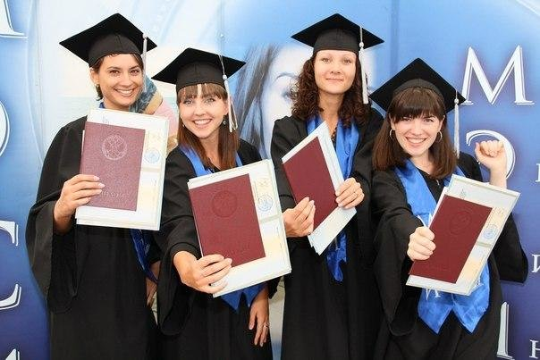
Интерес
Практика
Подготовка
Абитуриент
Лаборатории «Интерес»
(СурГПУ, СурГУ)
«Знакомство с химией»
(на базе ОУ)
«Экспериментикум»
Библиотека виртуальных лабораторий
«Лаборатория успеха»
«Лаборатория успеха 2.0»

Slide 5
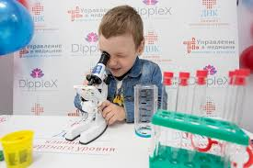
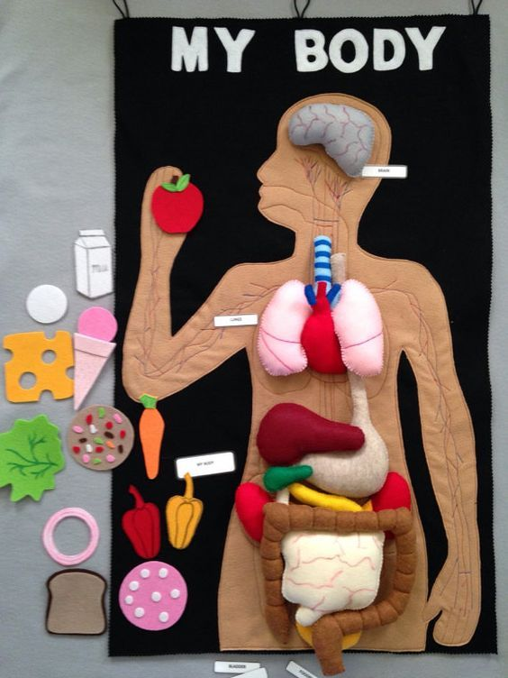
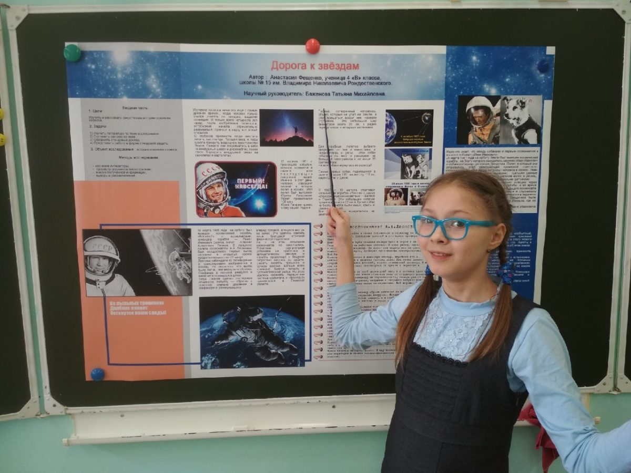
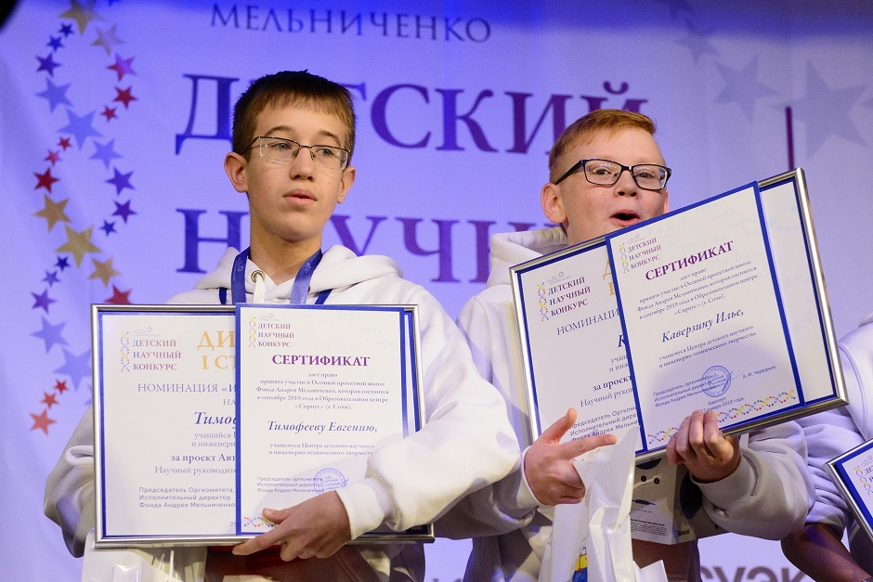
Повышение уровня мотивации обучающихся
Название
Лаборатория
Цель
Цель:
Результаты
Предполагаемые результаты:
«Интерес»
на базе СурГПУ, СурГу для учащихся 5-7 классов
краткосрочные образовательные программы на базе ЭБЦ
✔пропедевтика
✔мотивация
✔привлечение к олимпиадному движению
✔научно-исследовательская деятельность
✔повышение интереса к изучению учебных предметов биология/экология (опросник)
✔увеличение числа участников/победителей в научно-исследовательских конференциях по биологии и экологии
Лаборатория
«Интерес»

Slide 6
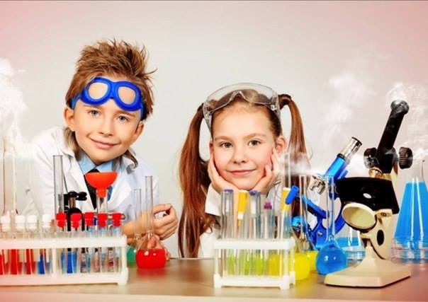
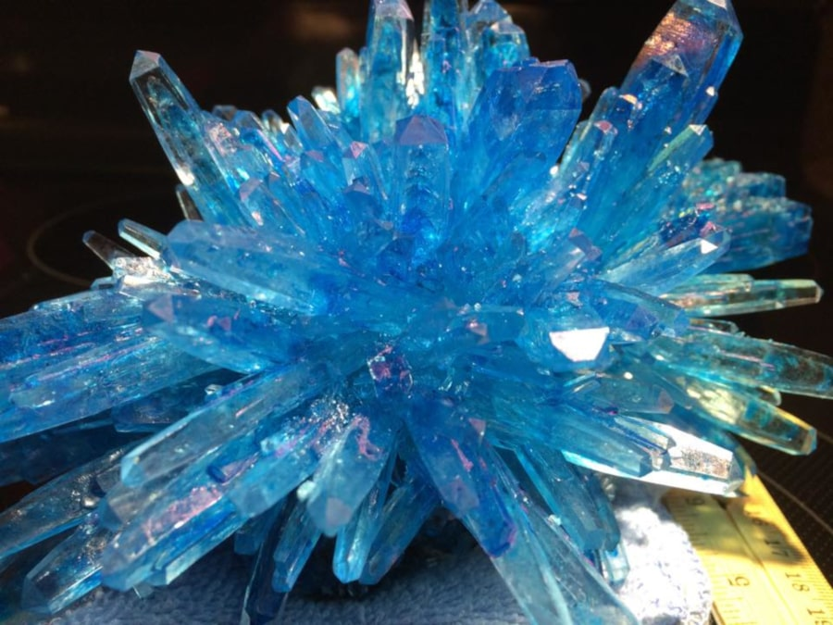
Повышение уровня мотивации обучающихся
Название
Лаборатория
Цель
Цель:
Результаты
Предполагаемые результаты:
✔подготовка к изучению сложного предмета «химия»
✔повышение интереса к изучению учебного предмета «химия»
✔пропедевтика
✔мотивация
«Элемент»
пропедевтический курс
по учебному предмету «химия»
для обучающихся
5-7 классов
Лаборатория
«Элемент»
Уровень 2
«Химия Земли» (6 класс)
Учащиеся узнают о самых главных для нашей планеты веществах и элементах, что такое «чёрное золото», что общего между углём и алмазом, каким воздухом дышали динозавры и почему так важно защищать окружающую среду
Уровень 1
«Знакомство с химией» (5 класс)
Знакомство с веществами и их физическими свойствами, поиграть в пазл с таблицей Менделеева, узнает, что такое растворы, как сделать лава-лампу и вырастить кристаллы дома
Уровень 3
«Химические семейства» (7 класс)
Учащиеся узнают из чего сделаны машины, дома, мебель и всё вокруг, узнают о химических соединениях

Slide 7
Повышение уровня мотивации обучающихся
Название
«Лаборатория успеха»
Цель
Цель:
Результаты
Предполагаемые результаты:
✔высокие результаты в олимпиадном движении
✔тьюторство
✔разбор олимпиадных заданий (типичные ошибки, способы решения и т.д.)
✔навык публичного выступления
проект по работе
с одаренными детьми
(химия, биология, экология)
«Лаборатория успеха»
Группы по биологии, химии, экологии
Опорные площадки (ОУ, дающие высоки результаты, университеты)
Подготовка к олимпиаде «под ключ» (разбор заданий, написание проектов, публичные выступления)

Slide 8
Повышение уровня мотивации обучающихся
Название
«Лаборатория успеха 2.0»
Цель
Цель:
Результаты
Предполагаемые результаты:
✔высокие результаты в сдаче ЕГЭ по биологии
✔качественная подготовка к ЕГЭ по биологии
подготовка учащихся к ЕГЭ по биологии
(на базе СурГПУ, СурГу)
«Лаборатория успеха 2.0»

Slide 9
Лаборатория «ProLab»
Организация информационно-методического сопровождения педагогов
Организация обучающих вебинаров, прохождение педагогами курсов КПК
(химия, биология, экология)
Формирование банка нормативно-правовых документов
Приказы
Положения
Соглашения
Практико-ориентировные мероприятия
Муниципальная кадровая школа по разработке дополнительных общеобразовательных программ

Slide 10
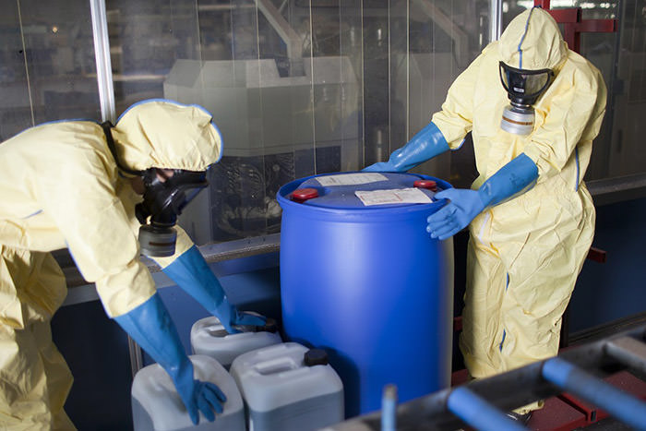
Обновление содержания образования
Решение
Обменно-резервный фонд школьных кабинетов химии (лабораторная посуда и принадлежности, реагенты, лабораторное оборудование)
Учёт
Обмен
Утилизация
ПРОБЛЕМА
Старые реагенты, необходима утилизация
Нехватка реагентов\оборудования
Неполное владение информацией о наличии тех или иных реагентов\оборудования

Slide 11
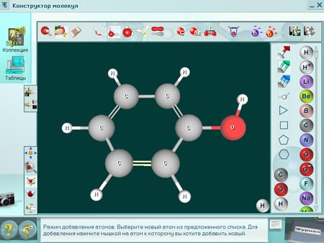
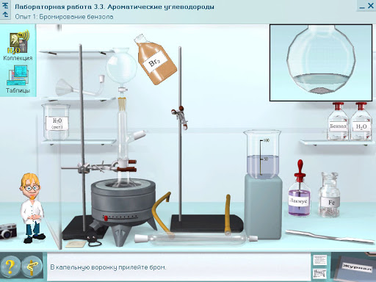
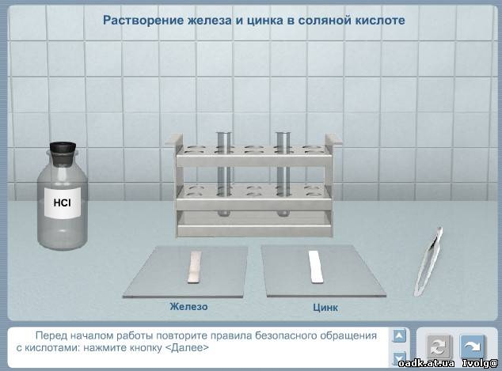
Обновление содержания образования
Подпроект
«Библиотека виртуальных лабораторий»
внедрение в образовательный процесс школ города библиотеки виртуальных химических\биологических лабораторий
Подпроект
«Методические рекомендации к цифровым лабораториям»
внедрение в образовательный процесс школ города библиотеки цифровых химических лабораторий
Рекомендации по интеграции в образовательный процесс
Проблема
При наличии в ОУ цифровых лабораторий, количество использований в образовательном процессе стремится к нулю
Регулярные обновления
Удобный доступ к библиотеке
(интернет-сайт)
Решение: провести ревизию всех ЦЛ
организовать обучающие курсы для педагогов;
разработать методические рекомендации по использованию ЦЛ на уроках химии.
Удобная структура
Название | Ссылка | Возможности | Подходит для тем\разделов

